Slide 1

球標搜尋介紹
Jally Chen

Slide 2
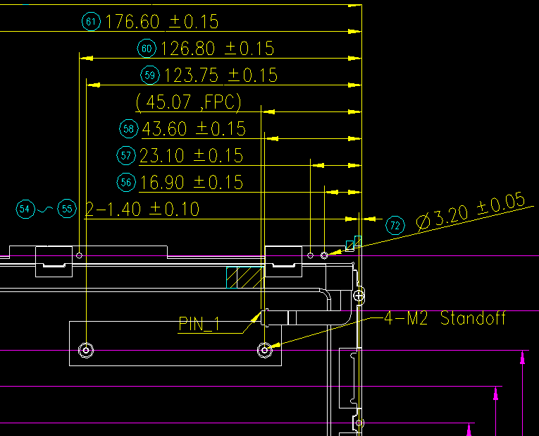
機構球標圖
利於雙方溝通
球標不能重覆或缺失
球標後帶量測值及公差

Slide 3
機構球標圖

Slide 4
機構球標圖

Slide 5
機構球標圖

Slide 6
機構球標圖

Slide 7
機構球標圖

Slide 9
